Slide 1
FORMATION AUX ANIMATRICES: PAYS-D’EN-HAUT–EN-FORME
Par
Maude Thibault Leduc et Julie-Ann Cantin,
Stagiaires en Techniques de diététique, Collège Montmorency, Laval
Printemps 2012

Slide 2
VOLET 1: GUIDE D’HYGIÈNE ET SALUBRITÉ POUR LES MANIPULATEURS D’ALIMENTS

Slide 3
GLOSSAIRE DES TERMES
MICROORGANISME: Minuscule organisme vivant, unicellulaire comme la bactérie, le champignon microscopique, le virus;
CONTAMINATION: Propagation d'une maladie ou de microorganismes;
PATHOGÈNE: Susceptible de provoquer une maladie chez l’humain (microorganisme);
CONTAMINATION CROISÉE: Contact d'un aliment avec un autre objet (ustensile, surface de travail, mains, etc.) ou autre aliment ayant été lui-même en contact avec un allergène ou un contaminant sans être nettoyé;

Slide 4
GLOSSAIRE DES TERMES
INNOCUITÉ: Qualité d'une chose qui n'est pas nuisible;
ALIMENTS POTENTIELLEMENT DANGEREUX (APD): Aliments susceptibles de développer une contamination par les microorganismes si les précautions établies ne sont pas respectées et pouvant rendre le consommateur malade;
ALIMENTS NON-POTENTIELLEMENT DANGEREUX (ANPD): Aliments moins susceptibles de développer une contamination et de rendre le consommateur malade.
ZONE DE DANGER: Zone de température idéale à éviter pour la croissance des microorganismes dans les aliments.

Slide 5
GLOSSAIRE DES TERMES
Intoxication alimentaire (aussi appelée toxi-infection alimentaire):
Après avoir ingéré un aliment ou une eau contaminée par des bactéries, des virus, des parasites ou des substances chimiques;
La plupart des toxi-infections alimentaires sont bénignes et ne durent que quelques jours;
Leurs conséquences peuvent être plus graves, surtout chez les enfants, les femmes enceintes, les personnes âgées et celles dont le système immunitaire est affaibli.
Les symptômes
Crampes ou douleurs abdominales
Diarrhée
Nausées
Vomissements
Fièvre
Maux de tête

Slide 6
Selon vous, quels sont les dangers reliés à l’hygiène et à la salubrité des aliments que nous retrouvons en cuisine collective ou à domicile?

Slide 7
SELON LE MAPAQ…
Il existe 5 points critiques à observer en cuisine, afin d’éviter la contamination alimentaire et les intoxications alimentaires.
C’EST LA MÉTHODE DES 5 M

Slide 8
MATIÈRE: Ce qui concerne l’aliment directement
Température
Congélation: Minimum de -18 °C
Réfrigération: De 0° à 4°C
Aliments servis chauds: Minimum de 60°C
Évitez la zone de danger
Vérifiez régulièrement la température ambiante des équipements d’entreposage en utilisant un thermomètre fiable et calibré

Slide 9
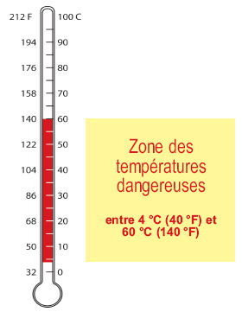
ZONE DE DANGER
La zone de danger est l’intervalle de température la plus favorable à la croissance des microorganismes, pathogènes ou non, pouvant nuire entre autres aux propriétés organoleptiques et physico-chimiques de l’aliment.
Cette croissance microbienne est celle responsable des toxi-infections alimentaires, pouvant affecter gravement la santé du consommateur. Elle peut provoquer de graves séquelles et peut même entrainer la mort

Slide 10
ALIMENTS POTENTIELLEMENT DANGEUREUX
APD
Nécessitent un contrôle de la température en tout temps pour assurer leur innocuité;
Il sont habituellement riches en protéines, en lipides et en glucides;
Sont souvent des aliments qui ont subi des transformations et/ou des manipulations;
Ex: Viande, poisson, produits laitiers, mets préparés.
ANPD
Aliments dans leur forme brute;
Aliments qui ont subi des traitements de conservation;
Nécessitent quand même des attentions particulières relatives à leur conservation;
EXEMPLE:
EXEMPLE:

Slide 11
MATIÈRE
DANGER PHYSIQUE:
Innocuité
Éliminez tout aliment dont les qualités organoleptiques sont altérées, et devenu impropre à la consommation;
Éliminez tout aliment susceptible d’avoir été contaminé par l’un des trois types de danger.
DANGER MICROBIOLOGIQUE:
DANGER CHIMIQUE:
Notes:
Qualité organoleptique: Odeur, couleur, texture, saveur, aromes, apparences etc.
Danger physique: éclat de verre, morceau de bois, roches, bris d’équipements
Danger microbiologique: Jus de viande crus, insectes, microorganisme;
Danger chimique: Allergène, produit de nettoyage

Slide 12
MATIÈRE
Origine
Les aliments doivent provenir d’une source reconnue/fiable;
Étiquette
L’étiquette doit comporter les renseignements obligatoires par la loi: liste d’ingrédients en ordre décroissant, quantité nette, le nom et l’adresse de l’entité responsable du produit offert;
D’autres renseignements peuvent aussi figurer sur l’étiquette:

Slide 13
MATIÈRE
ARACHIDES;
BLÉ;
GRAINES DE SÉSAMES;
LAIT;
NOIX;
ŒUFS;
POISSONS, CRUSTACÉS, MOLLUSQUES;
SOYA;
SULFITE.
L’allergie
Tous les allergènes doivent être indiqués sur l’emballage pour éviter des réactions chez les consommateurs allergiques;
Toutes les substances protéiniques peuvent être allergènes;
90% de réactions sont attribuables à 9 substances allergènes(Santé canada)

Slide 14
MÉTHODE: Techniques utilisées pour éviter les contaminations
Évitez la contamination
Conservez les aliments dans les contenants bien fermés;
Entreposez les viandes crues en dessous des aliments prêts à manger;
Évitez de déposer sur le comptoir des items qui ont été en contact avec le sol;
Nettoyez les équipements, les ustensiles et les surfaces qui ont été en contact avec les aliments crus avant de manipuler des aliments cuits ou prêts à manger;
Entreposez des aliments à usage alimentaire à l’abri de toute contamination

Slide 15
MÉTHODE
Décongélation (des APD)
Réfrigérateur;
Four micro-ondes (suivie d’une cuisson immédiate);
Au four traditionnel (combinaison avec la cuisson);
Emballer, et submerger sous l’eau courante froide
Attention: Ne jamais décongeler à température de la pièce dans la zone de danger!

Slide 16
MÉTHODE
BŒUF: 63°C
PORC: 68°C/15 SEC. VIANDE HACHÉE (SAUF VOLAILLE) : 68°C/15 SEC.
VOLAILLE: 74°C/15 SEC.
POISSONS: 63°C/15 SEC.
METS D’ORIGINE VÉGÉTALE: MIN 60°
Cuisson
Cuire les aliments selon les couples temps/ températures définis;
La température interne doit être atteinte;
Utilisez un thermomètre fiable et bien calibré.
Référez-vous au tableau des cuissons

Slide 17
MÉTHODE
Refroidissement
Diviser en portions pour la réfrigération;
Découper les grosses pièces de viandes;
Utiliser des contenants de grandes surfaces et peu profonds;
Placer les aliments dans un bain d’eau glacée et remuer pour un refroidissement plus rapide
Combinez les méthodes en favorisant la circulation d’air!

Slide 18
MÉTHODE
Réchauffage
Réchauffez les aliments qu’une fois;
Réchauffez suffisamment et assez longtemps;

Slide 19
MÉTHODE
Nettoyage
Sert à déloger des particules d’aliments ou la saleté
Le prélavage;
Le lavage avec un détergent de qualité alimentaire;
Le rinçage.
Assainissement
Réduit à un niveau acceptable le nombre de microorganismes présents
Assainissement thermique;
Assainissement chimique;

Slide 20
MAIN-D’ŒUVRE: Tout ce qui entoure les manipulateurs d’aliments
Lavage des mains et des avant bras
Avant le début du travail;
Après l’usage du tabac;
Après être allé aux toilettes;
Après avoir touché aux poubelles;
Après avoir manipulé des aliments crus;
Après s’être touché au visage, aux cheveux , aux bijoux etc.;
LE GEL ANTISEPTIQUE OU LES GANTS NE REMPLACENT PAS LE LAVAGE DES MAINS: LES MAINS DOIVENT ÊTRE LAVÉES AVANT L’APPLICATION OU L’UTILISATION

Slide 21
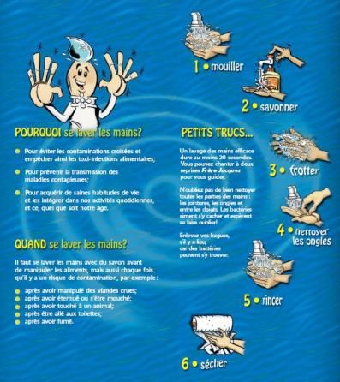

Slide 22
MAIN-D’OEUVRE
PORTEZ DES GANTS SI VOUS AVEZ DES FAUX ONGLES, LONGS OU COLORÉS
Tenue vestimentaire
Tablier;
Souliers fermés;
Les cheveux attachés (minimum);
Barbe propre et taillée;
Sans bague et bijoux encombrants;
Ongles propres et bien taillés;

Slide 23
MAIN-D’OEUVRE
Évitez de manipuler des aliments si vous souffrez de symptômes pouvant contaminer les aliments, les mets ou les autres participants;
Syndromes cutanés;
Syndromes entériques
Le port de gants et de masque peut réduire les risques de contaminations alimentaires, mais tout contact avec les aliments est à éviter.

Slide 24
MATÉRIEL: Tout ce qui est en contact avec les matières premières ou les produits finis
L’état du matériel est aussi important que l’état de la matière première elle-même;
Équipements;
Ustensiles;
Produits d’emballage:

Slide 25
MILIEU: LOCAUX DE PRÉPARATION
Une inspection visuelle du milieu est suggérée avant le début de l’atelier;
Le milieu a-t-il l’air propre?
Y’a-t-il de l’eau courante chaude et froide?
Y’a-t-il des installations pour le lavage des mains?
L’éclairage est-il fonctionnel?
Les installations sanitaires sont-elles fonctionnelles?
Les installations de sécurité sont-elles en place et fonctionnelles?

Slide 26
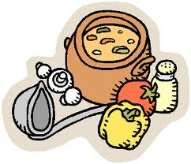

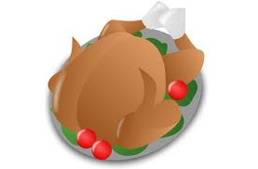

EXERCISES
EXERCISES 1: L’entreposage des aliment
Suggérez une disposition pour entreposer les aliments suivant dans un réfrigérateur
Met préparer
Poisson
Viande fraiche
Volaille
Notes:
1.Mets préparer
2.Poisson
3.Viande fraiche
4.Volaille

Slide 27
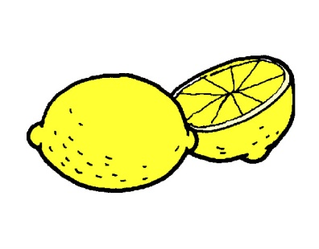

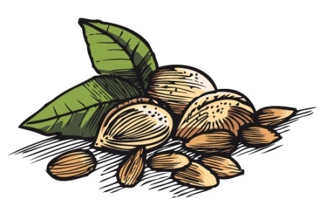
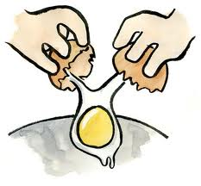


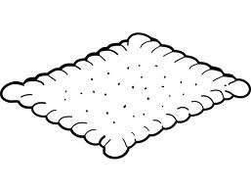
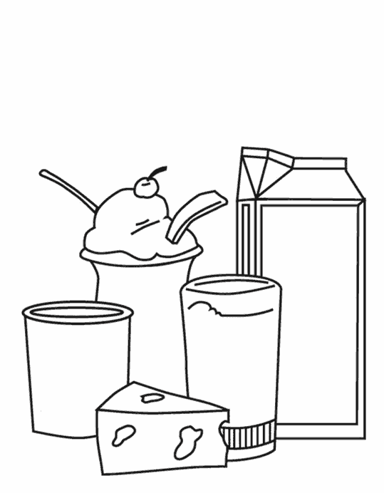
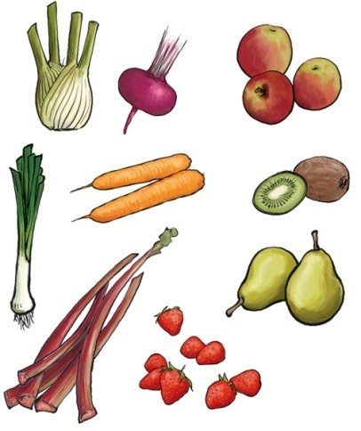

EXERCISES
EXERCISE 2: Aliment potentiellement dangereux
Identifiez les aliments potentiellement dangereux et non potentiellement dangereux
Notes:
APD: Œuf, darne de saumon, produits laitier, met préparer, citron coupé
ANPD: Fruit et légumes entier, farine, ketchup, noix, biscuit sec, ketchup

Slide 28
EXERCISES
EXERCISE 3: Identifiez les lacunes d’hygiène et de salubrité dans chacune des trois vidéos
Notes:
Clip 1:Les gants doivent être prévus pour un usage unique. Les gants ne remplacent pas le lavage des
mains. Il ne faut jamais laver les gants. Si vous préparez des aliments de différentes natures, vous
devez vous laver les mains et enfiler une nouvelle paire de gants par la suite. Le port de gants
n’est pas obligatoire lorsque l’on manipule des aliments. Le lavage des mains est préférable au
port de gants qui fournissent une fausse sécurité. Les gants doivent être changés à chaque fois
que le nettoyage des mains est requis et ne doivent jamais être réutilisés.
Il est à noter que dans le cas d’une blessure à la main ou sur toute autre partie du corps
susceptible d’entrer en contact directe avec l’aliment, le port de gants devient une nécessité pour
éviter toute contamination d’origine humaine.
Clip 2:La tenue vestimentaire de la personne responsable de la préparation alimentaire est inadéquate.
Le port de bijoux est interdit, alors elle aurait dû enlever :
- sa montre
- ses bagues
- son collier
- ses boucles d’oreilles
Le collier entre en contact direct avec l’aliment lors des manipulations, ceci constitue un risque
de contamination alimentaire. Le collier peut être porteur de pathogène, il peut être insalubre et
affecter l’innocuité de l’aliment.
Les cheveux doivent être recouverts entièrement, soit par un filet ou un foulard ou encore, un
bonnet.
La tenue vestimentaire d’un manipulateur d’aliments doit comprendre des vêtements exclusifs à
la préparation alimentaire. La personne devrait porter un tablier dans l’aire de préparation
alimentaire.
Il ne faut pas se toucher le visage en manipulant des aliments. Après s’être touché le visage, la
responsable aurait dû se laver les mains avant de recommencer ses activités alimentaires (même
si elle manipule les aliments avec des ustensiles).
Clip 3: Les ciseaux utilisés lors de cette préparation doivent être nettoyés et assainis entre les deux utilisations différentes, soit pour couper le poulet et le persil (ou utiliser deux paires de ciseaux,
un pour chaque usage). Il ne faut pas couper un aliment potentiellement dangereux comme le
poulet et couper ensuite le persil. Le persil ne subira pas nécessairement de cuisson subséquente
visant à réduire la contamination bactérienne provenant du poulet (salmonelle), alors il sera
impossible de diminuer la portée de cette contamination croisée. Une étape de chauffage à des
températures adéquates pourrait détruire les bactéries ayant été transmises du poulet au persil.
Rien n’indique que le persil sera cuit, alors la situation peut s’avérer très dangereuse pour la
santé des consommateurs. De plus, il ne faudrait pas ranger immédiatement un ustensile ayant été en contact direct avec un aliment. Les ciseaux utilisés doivent être nettoyés et assainis avant d’être rangés,
convenablement de façon à pouvoir éviter la contamination du tiroir ou des ustensiles ou autres
matériaux se trouvant dans le tiroir.
Clip 4: Il ne faut jamais éternuer au-dessus d’un aliment. L’humain peut être un vecteur de
contamination. Donc, il faut se retirer des lieux de préparation pour éternuer. En revenant dans
l’aire de préparation après avoir éternué, il faut se laver les mains avant de recommencer à
manipuler les aliments.Il ne faut ni boire, ni manger dans les aires de préparation alimentaire. Il faut se retirer à
l’extérieur de l’aire de préparation pour manger ou boire, en cas de besoin

Slide 29
RÉFÉRENCE
Ministère de l’Agriculture, des pêcheries et de l’alimentation du Québec, Guide du formateur: L’innocuité, une recette pas compliquée formation de 3h30 en hygiène et salubrité alimentaires, et Vidéo: L’innocuité, une recette pas compliquée, 2009
Ministère de l’Agriculture, des pêcheries et de l’alimentation du Québec, Guide du manipulateur d’aliments, Gouvernement du Québec, 2009
Ministère de l’Agriculture, des pêcheries et de l’alimentation du Québec, Gouvernement du Québec, 2010, http://www.mapaq.gouv.qc.ca, consulté le 13 avril 2012
La santé en un tour de main;
Le thermo-guide:
Dépliant contre les toxi-infections alimentaires: Guide du consommateur;
Guide d’allergènes

